Slide 1
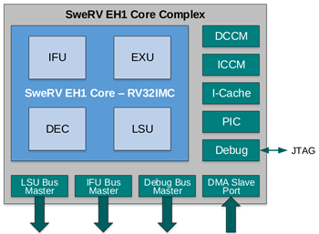
GPIO中断（gpio_irq）
GPIO
定时器中断（ptc_irq）
定时器

